Slide 1
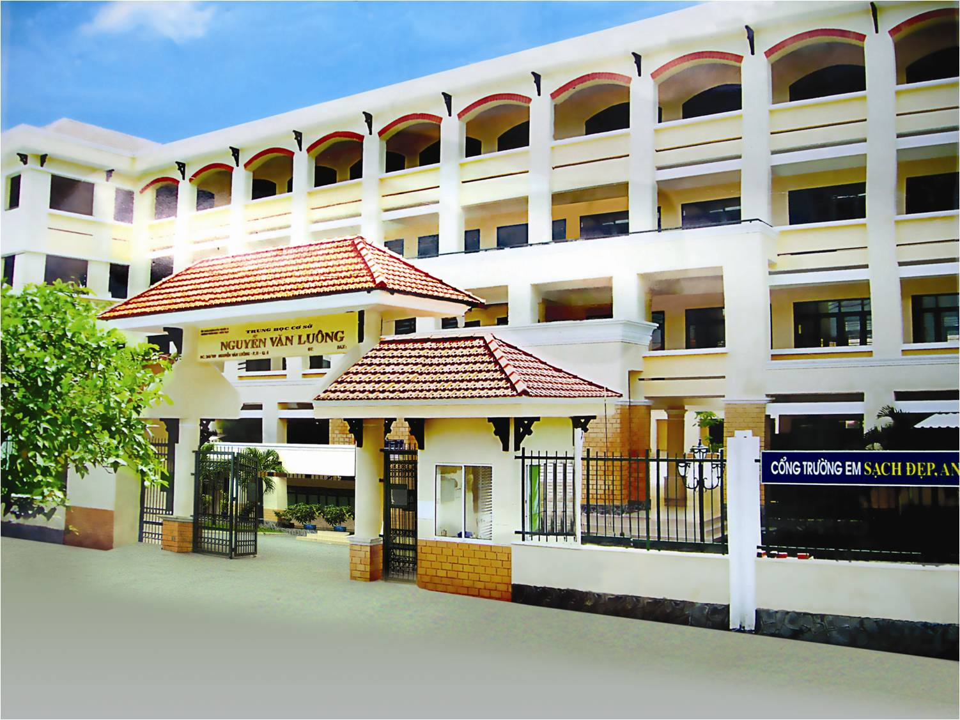
ÂM NHẠC LỚP 7

Slide 2
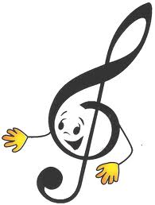
Tiết 4:
Học hát: Lí cây đa
Bài đọc thêm: Hội Lim

Slide 3








KHỞI ĐỘNG GIỌNG
ĐÔ
SI
LA
SON
FA
MI
RÊ
ĐÔ

Slide 4
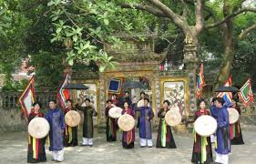
- Học hát : Lí cây đa
Dân ca quan họ Bắc Ninh

Slide 5
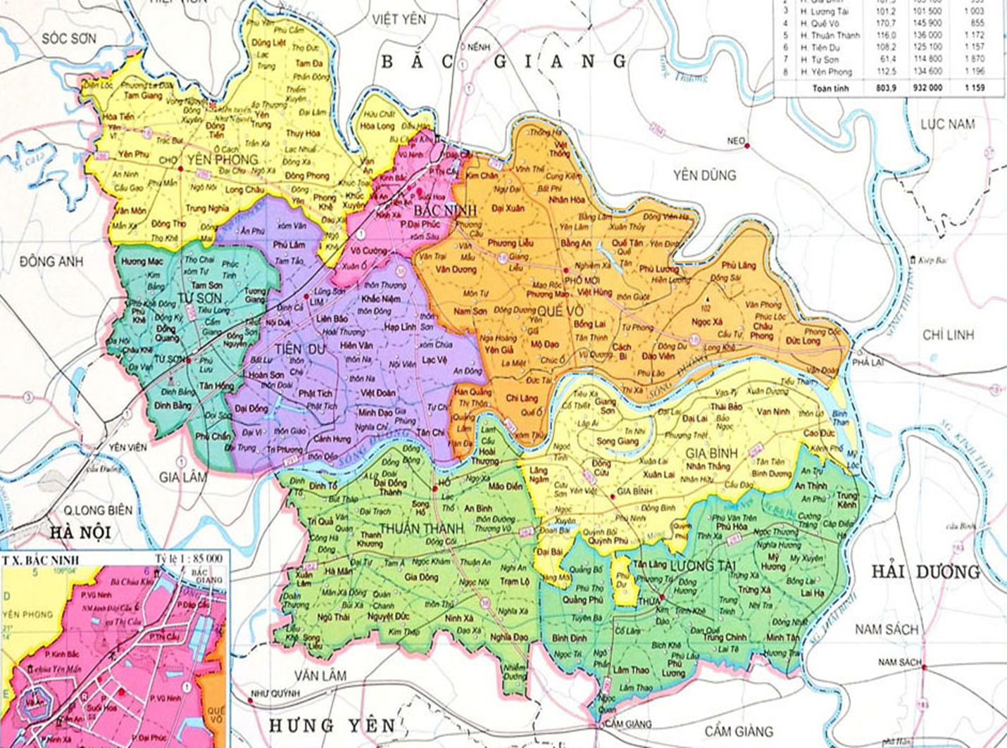

Slide 6
Quan họ Bắc Ninh
Là những làn điệu dân ca của vùng đồng bằng Bắc Bộ, Việt Nam; tập trung ở vùng văn hóa Kinh Bắc - tức Bắc Ninh và Bắc Giang ngày nay.
Ngày 30 tháng 9 năm 2009, Ủy ban liên chính phủ Công ước UNESCO, Dân ca
Quan họ Bắc Ninh đã được công nhận là di sản văn hóa phi vật thể của nhân loại.

Slide 7

Có những bài hát nổi tiếng như:
Hoa thơm bướm lượn
Trên rừng ba mươi sáu thứ chim
Bài hát Lí cây đa là 1 trong số nhiều bài hát dân ca Quan họ Bắc Ninh yêu thích được nhân dân lưu truyền cho tới ngày hôm nay.

Slide 8
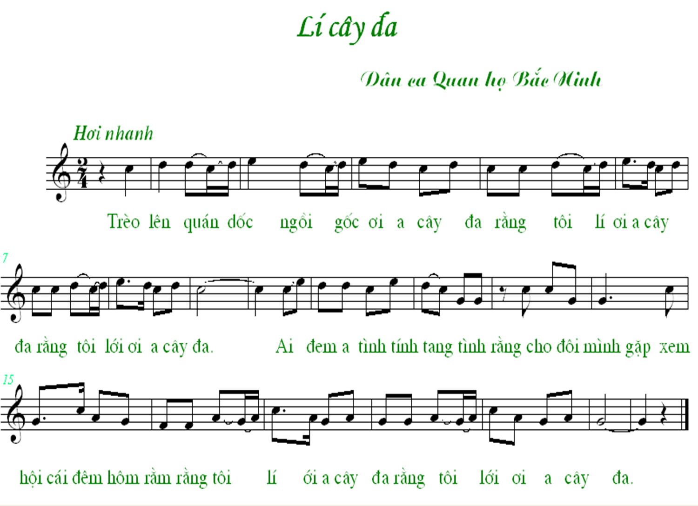

Slide 9
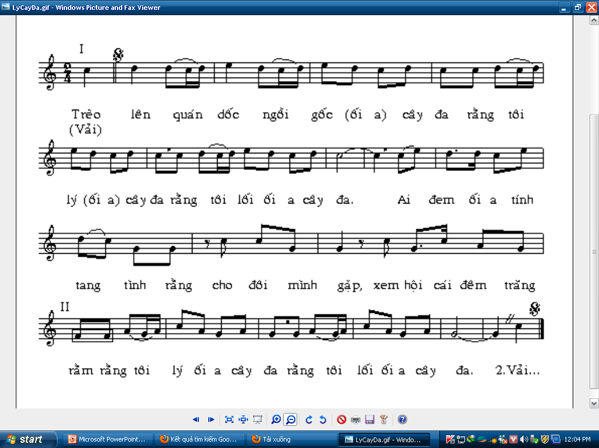
Tiết 4: Học hát: Lí cây đa
I: Học hát
Bài: Lí cây đa
Dân ca quan họ Bắc Ninh
Dân ca là gì?
Dân ca là những bài ca do nhân dân sáng tác.
Dân ca mang đậm tính chất vùng miền và dân tộc.
Dân ca là tài sản chung của dân tộc, giữ gìn dân ca là chúng ta giữ gìn truyền thống văn hóa của dân tộc mình.

Slide 10
Tiết 4: Học hát: Lí cây đa
I: Học hát
Bài: Lí cây đa
Dân ca quan họ Bắc Ninh
Bài hát viết ở nhịp mấy?
Nhịp 2/4
Thế nào là nhịp 2/4
- Nhịp 2/4 là mỗi ô nhịp gồm có hai phách, mỗi phách tương ứng với một nốt đen. Phách một mạnh, phách hai nhẹ.

Slide 11
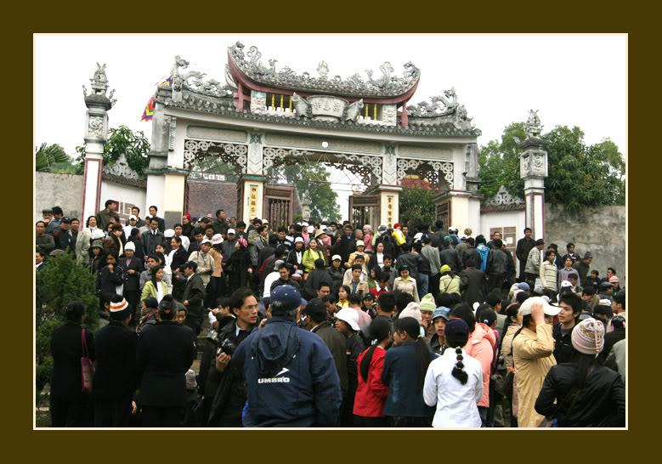

Slide 12
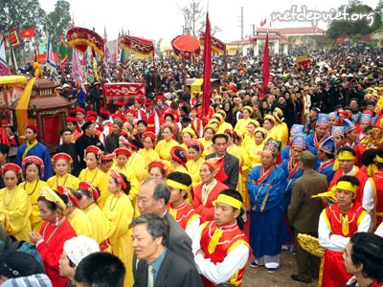

Slide 13
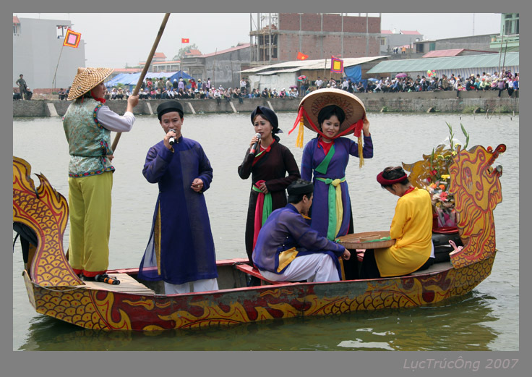

Slide 14
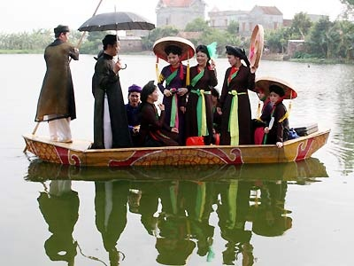

Slide 15

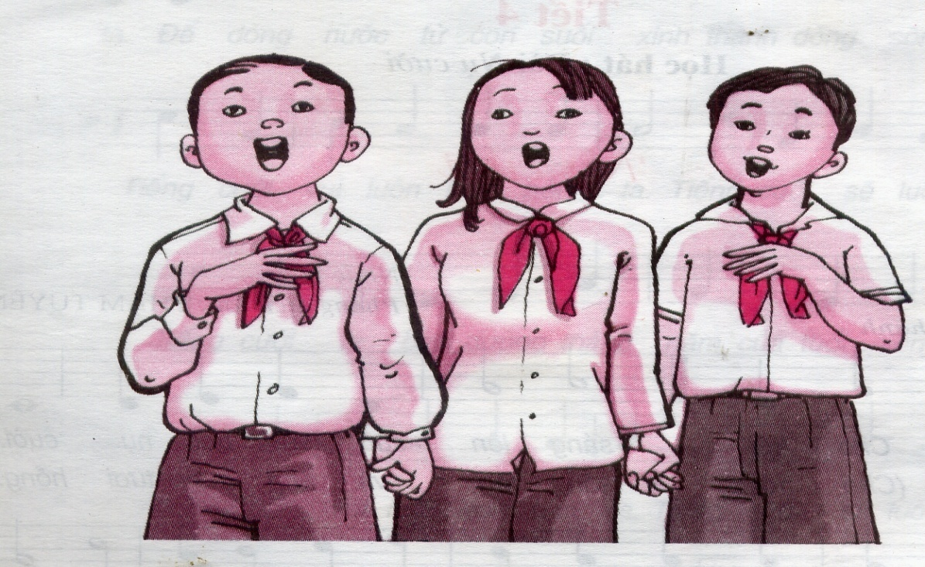

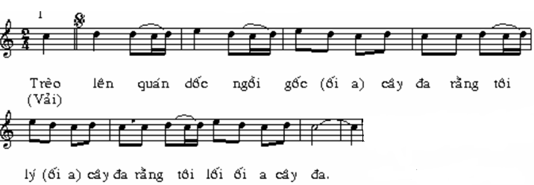
Tiết 4: Học hát: Lí cây đa Bài đọc thêm: Hội Lim

Slide 16

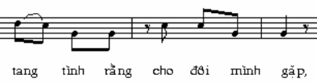
Tiết 4: Học hát: Lí cây đa Bài đọc thêm: Hội Lim

Slide 17
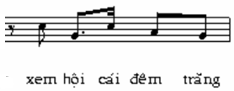
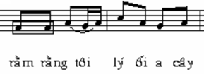
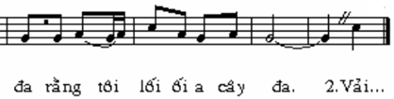
Tiết 4: Học hát: Lí cây đa Bài đọc thêm: Hội Lim

Slide 18
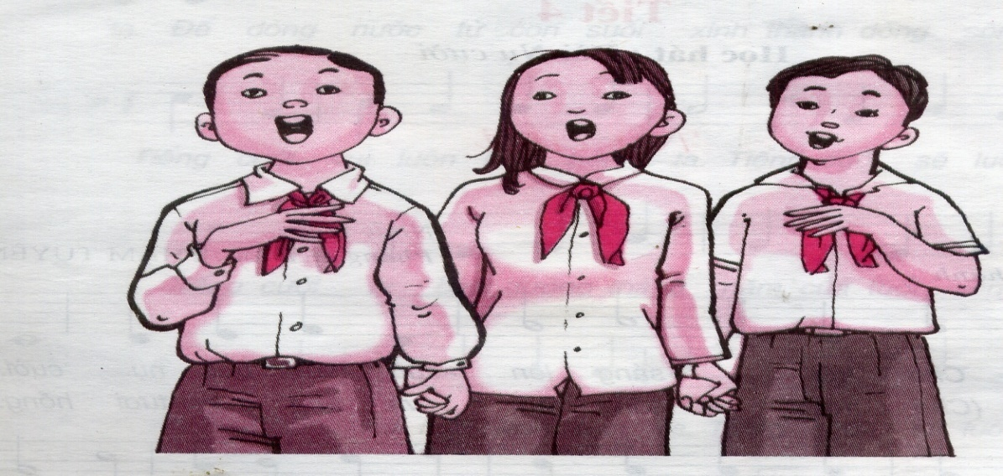
Tiết 4: Học hát: Lí cây đa Bài đọc thêm: Hội Lim

Slide 19
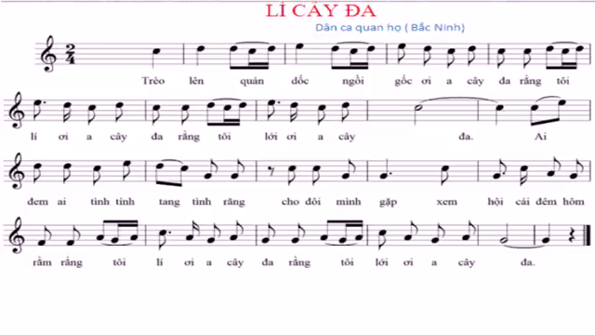

Slide 20
Tiết 4: Học hát: Lí cây đa
Lời 2 và lời 3 bài Lí cây đa
Chẻ tre đan nón kia nón ơi a 3 tầm rằng tôi lí ơi a 3 tầm rằng tôi lới ơi a 3 tầm. Ai xuôi a tình tính tang tình rằng cho cô mình đội xem hội cái đêm trăng rằm, rằng tôi lí ơi a tháng giêng rằng tôi lới ơi a tháng giêng.
Vải nâu may áo kia áo ơi viền 5 tà rằng tôi lí ơi viền 5 tà rằng tôi lới ơi viền 5 tà. Ai xuôi a tình tính tang tình rằng cho cô mình mặc xem hội cái đêm trăng rằm, rằng tôi lí ơi a tháng giêng rằng tôi lới ơi a tháng giêng.

Slide 21
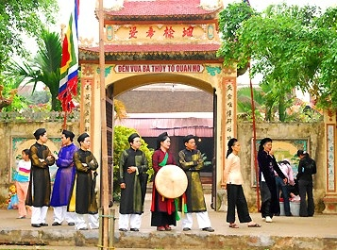
Bài đọc thêm: Hội Lim

Slide 22
- Hội Lim là một sinh hoạt văn hoá - nghệ thuật đặc sắc của nền văn hoá truyền thống lâu đời ở xứ Bắc và dân ca Quan họ trở thành tài sản văn hoá chung của dân tộc Việt, tiêu biểu cho loại hình dân ca trữ tình Bắc Bộ.
- Hội Lim chính là hội chùa làng lim và đôi bờ sông Tiêu Tương. Hội Lim trở thành hội hàng tổng (hội vùng) vào thế kỷ 18. Khi quan trấn thủ xứ Thanh Hóa Nguyễn Đình Diễn là người thôn Đình Cả, Nội Duệ, xứ Kinh Bắc, có nhiều công lao với triều đình, được phong thưởng nhiều bổng lộc, đã tự hiến nhiều ruộng vườn và tiền của cho tổng Nội Duệ trùng tu đình chùa, mở mang hội hè, gìn giữ thuần phong mỹ tục. Ông còn cho xây dựng trước phần lăng mộ của mình đặt tên là lăng Hồng Vân trên núi Lim. Do có nhiều công lao với hàng tổng và việc ông đặt hậu ở chùa Hồng ân, nên khi ông mất nhân dân tổng Nội Duệ đã tôn thờ làm hậu thần, hậu Phật hàng tổng. Văn bia lăng Hồng Vân có tên Hồng Vân từ bi ký niên đại Cảnh Hưng 30 (1769) hiện giữ ở đình thôn Đình Cả đã cho biết khá rõ lai lịch, công trạng và việc thờ phụng hậu hàng tổng Nguyễn Đình Diễn mỗi năm hai dịp vào "ngày sinh" và "ngày hóa" của ông tại lăng Hồng Vân và chùa Hồng ân trên núi Lim. Song trải tháng năm lịch sử, hội Lim đã có nhiều lớp văn hóa, trong đó người ta chỉ tổ chức tế lễ hậu thần vào một dịp là ngày 13 tháng giêng trùng với hội chùa Lim. Chính vì vậy mà có hội Lim và đây là hội hàng tổng

Slide 23




Slide 24

DẶN DÒ
Học thuộc lòng bài Lí cây đa
Xem trước bài TĐN số 2 “Ánh trăng”
Tìm hiểu thêm về các lễ hội của địa phương

